Slide 1




九年级10班10.17作业登记
语文：1、同步P117到120
2、同步范进中举
数学：1、同步本课时
2、课本P88T3，4
英语：1、上交本：PP（背过）
2、书3b写完
3、背过u52d】】】
化学：1、同步第三节
物理：1、同步本课时
历史：1、没上课 没有作业
政治：1、啥也没有(⊙o⊙)
~~~~~~~~~~~~~~~~~~~~~~~~~~~~~~~~~~~~~~~~~~~~~~~~~~~~~~~~~~~~~~~~~~~~~~~~】
63.beimokj.com
Notes:
018989--

Slide 2
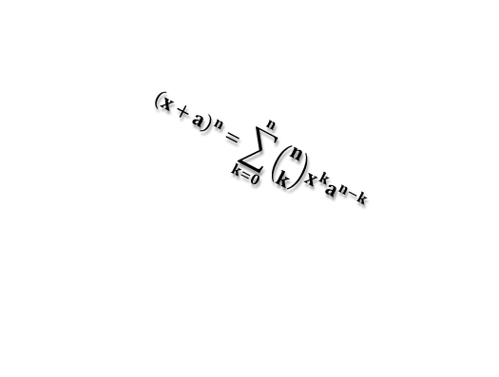
九年级10班11·27作业登记
数学:1.第六章卷子第一张写完
语文:1. 精通《送东阳马生序》写完
英语:1.3a短语 1+1并背过
2.背过U8所有单词和话题58
3.一张小卷
化学:1.
物理:1.同步18.4反馈练习1
$${\left(x+a\right)}^{n}=\sum_{k=0}^{n}{\left({n \atop k}\right)x^{k}a^{n−k}}$$
历史：Error
Neko.Q
政治：Error
63.beimokj.com

